Slide 1

O’ZBEKISTON RESPUBLIKASI OLIY TA’LIM, FAN VA INNOVATSIYALAR VAZIRLIGI NAMANGAN DAVLAT UNIVERSITETI 5230100-“Iqtisodiyot” (tarmoqlar va sohalar bo’yicha) ta’lim yo’nalishi bo’yicha bakalavr mutaxassisligi 4-bosqich bitiruvchisi AHMADJONOV AKBARJON AKRAMJON O’G’LINING
“Markaziy Osiyo davlatlari bilan iqtisodiy hamkorlik istiqbollari” mavzusidagi bitiruv malakaviy ishining
TAQDIMOTI

Slide 2

MAVZUNING DOLZARBLIGI
Tadqiqot obyekti: Markaziy Osiyo davlatlarining oʻzaro hamkorligi
Tadqiqot obyekti: Oʻzbekistonning Markaziy Osiyo davlatlari bilan iqtisodiy munosabatlarining koʻrsatkichlari tahlili
Bir-birini to’ldiruvchi iqtisodlar orqali qiyosiy ustunlikka e’tibor qaratish
Energiya xavfsizligi va qayta tiklanadigan energiya resurslariga zaruriyat
Mintaqaviy savdo orqali kattaroq bozorni hosil qilish zaruriyati
Transchegaraviy daryolardan foydalanish va suv resurslari boshqaruvini muvofiqlashtirish
Umumiy infratuzilma bilan katta loyihalar boshlash motivi
Umumiy turizm salohiyatidan foydalanish zarurati

Slide 3
Hamkorlikning shakllanish bosqichlari
1991-2000
Mustaqillikni qo’lga kiritish
2001-2010
Barqarorlik va investitsion loyihalar
2011-2023
Integratsiya va hamkorlik sari qadamlar

Slide 4
Hamkorlikka ta’sir qiluvchi omillar
Diversifikatsiya omili
Bojxona va soliq rejimlarini uyg’unlashtirish omili
Energiya resurslari omili
Mintaqaviy innovatsiyalar va texnologiyalar transferi omili
Infratuzilma omili
Iqlim o’zgarishi omili

Slide 5
O’zbekistonning 2010-2023-yillar oralig’ida “Qishloq, o’rmon va baliq xo’jaligi” sektori o’zgarish grafigi

Slide 6
O’zbekistonning 2010-2023-yillar oralig’ida “Tog’-kon sanoati va ochiq konlarni ishlash” sektori o’zgarishi

Slide 7
Markaziy Osiyo davlatlarining energiya resurslari zahiralari
 | Qozog’iston | Qirg’iziston | Tojikiston | Turkmaniston | O’zbekiston
Ko’mir (mlrd. tonna) | 31.3 | 0.9 | 3.6 | - | 3.3
Tabiiy gaz (trln m³) | 2.4 | 0.006 | 0.006 | 7.5 | 1.8
Neft (mlrd barrel) | 30 | 0.04 | 0.01 | 0.6 | 0.594
Gidro (megavatt) | 20000 | 26000 | 40000 | - | 1700

Slide 8
Markaziy Osiyo davlatlarininghududiy CO₂ emissiyasi

Slide 9
1992-2000-yillar mobaynida Markaziy Osiyo davlatlarida savdo aylanmasi YaIM ulushi (foizda)

Slide 10
2001-2010-yillar mobaynida Markaziy Osiyo davlatlarida savdo aylanmasi YaIM ulushi (foizda)

Slide 11
2011-2022-yillar mobaynida Markaziy Osiyo davlatlarida savdo aylanmasi YaIM ulushi (foizda)

Slide 12

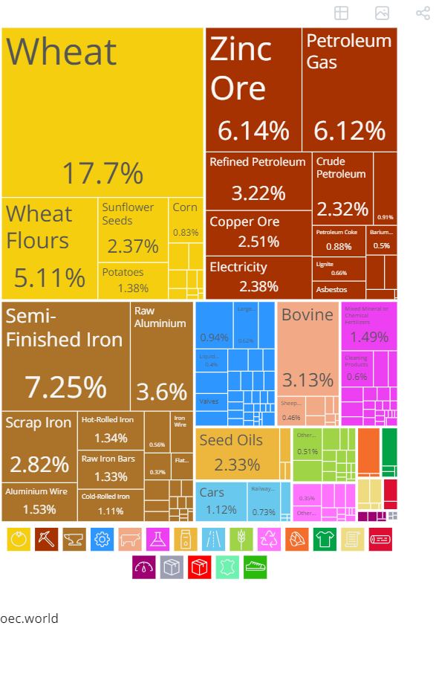
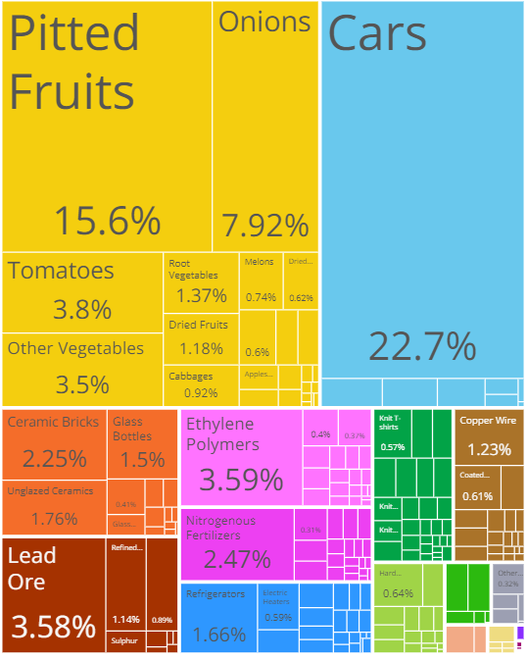
O’zbekiston va Qozog’iston mahsulotlar kesimida
Qozog’istondan import
Qozog’istonga eksport

Slide 13
O’zbekistonning Markaziy Osiyo davlatlari bilan
Eksport hajmi
Import hajmi

Slide 14
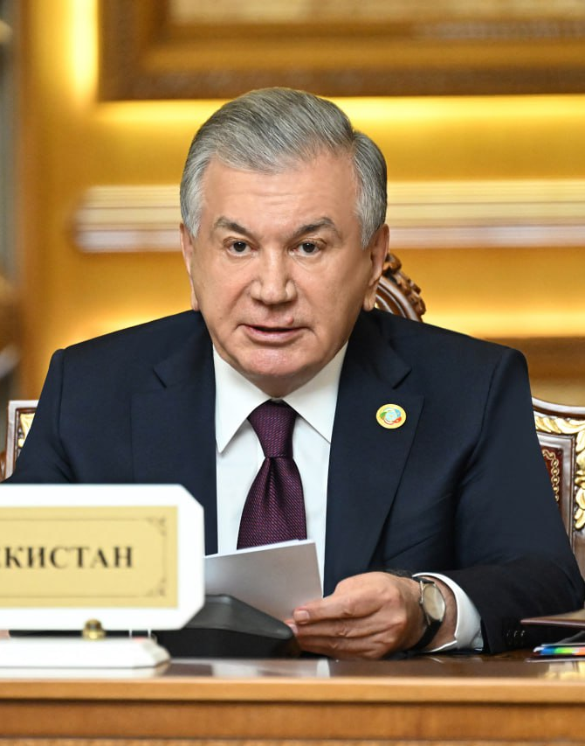
Markaziy Osiyo davlatlari rahbarlarining maslahat uchrashuvlari
Savdo-iqtisodiy hamkorlik mintaqaviy sheriklik va integratsiyaning asosiy harakatlantiruvchi kuchidir.
Tovar aylanmasi hajmini oshirish maqsadida istisno va cheklovlarsiz to‘laqonli erkin savdo zonalarini tezroq shakllantirish lozim, deb hisoblaymiz.
Ushbu vazifalarni amalga oshirish uchun tashqi savdo faoliyati bo‘yicha mas’ul bo‘lgan vazirlarning doimiy uchrashuvini o‘tkazish mexanizmini ishga tushirishni taklif qilamiz.
14.09.2023 Sh. Mirziyoyev

Slide 15
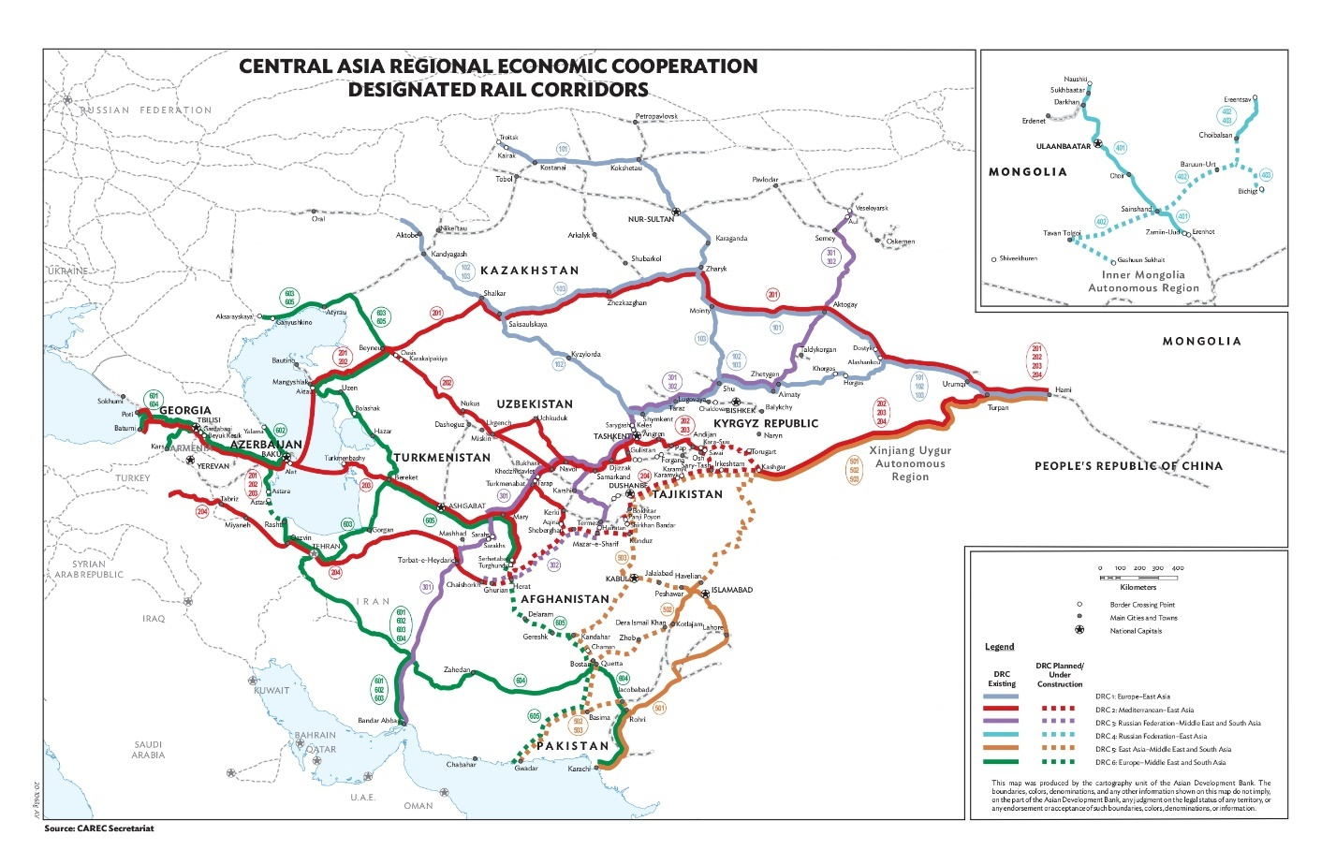
CAREC dasturidagi temir yo’l koridorlari dizayni

Slide 16




Hamkorlikni rivojlantirishning istiqboldagi yo’nalishlar
Demografiya va hududiy chegaralar
Iqlim o’zgarishi muammolarini hal qilish
Suv resurslari muammosini hal etish
Logistik koridorlarni qurish va rivojlantirish

Slide 17
E’tiboringiz uchun rahmat !

